Slide 1
JSCover
Code coverage tool for javascript
http://tntim96.github.com/JSCover
http://github.com/tntim96/JSCover

Slide 2
JSCover
- Outil de couverture de code javascript
- Réécriture Java de JsCoverage (c++)
- Deux modes d'instrumentation :
- build time
- mode proxy
- Export au format Cobertura (integration jenkins)

Slide 3
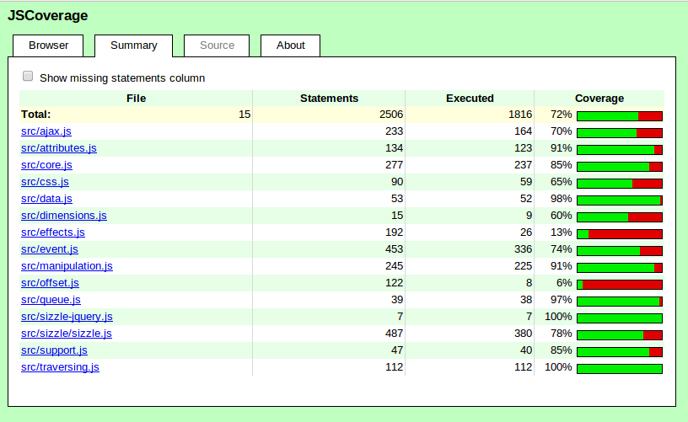
Résultat

Slide 4
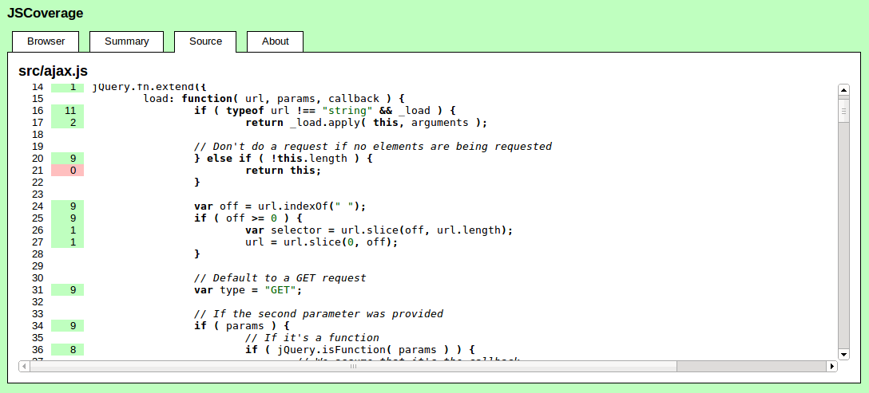
Vue de détail

Slide 5
JSCover
- Fait ce qu'il est sensé faire
- Dévelopeur actif
- Résultats intégrable dans Jenkins
- Intégration dans le cycle de test délicat dans les deux modes d'instrumentation.
- jar brut, pas de projet maven pour le moment

Slide 6
Plato
Javascript source complexity visualizer
http://github.com/jsoverson/plato

Slide 7
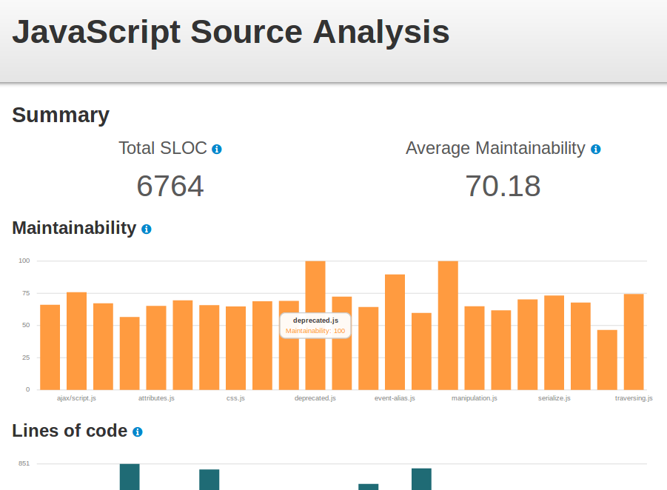
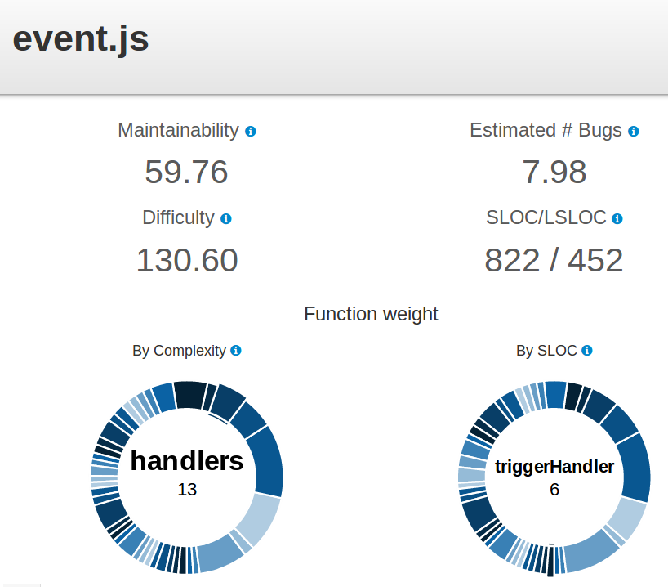
Plato
Overview
Details par fichier

Slide 8
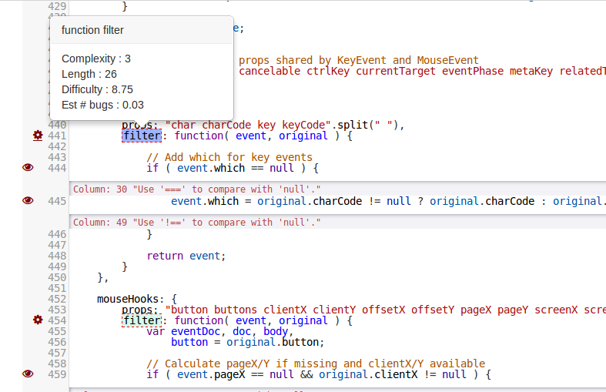
Plato
Detail des erreur jsLint

Slide 9
Plato
- Installation facile (npm)
- Utilisation facile
- Dashboard agréable
- Rapports uniquements sous forme de vue html et json (pas d'export possible)
- Et donc pas d'integration dans un CI possible

